Slide 1
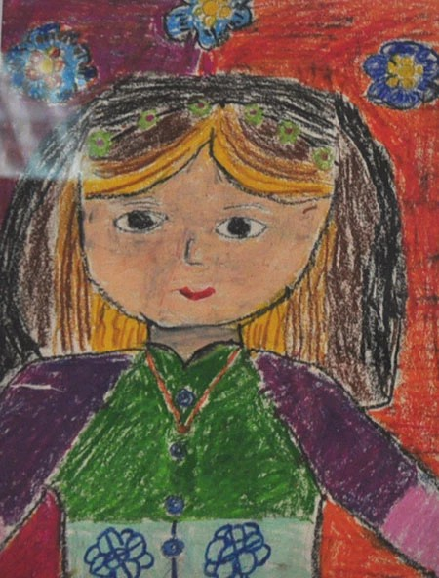
Chủ đề 3: Mái ấm gia đình. Bài 2: NGƯỜI EM YÊU QUÝ
KHỞI ĐỘNG: TRÒ CHƠI GHÉP TRANH
1
2
A
B
3
4
C
D

Slide 2
Chủ đề 3: Mái ấm gia đình. Bài 2: NGƯỜI EM YÊU QUÝ
KHỞI ĐỘNG: TRÒ CHƠI GHÉP TRANH
C
B
1
2
TRANH CHÂN DUNG
3
4
D
A

Slide 3
YÊU CẦU CẦN ĐẠT
Nêu được cách kết hợp nét, hình, màu trong vẽ tranh chân dung chính diện.
Vẽ được bức tranh chân dung chính diện thể hiện đặc điểm riêng của người thân.
Chỉ ra được sự hài hòa, cân đối và tỉ lệ trong bài vẽ.
Chia sẻ được tình cảm của bản thân đối với người thân trong gia đình, yêu thương người trong gia đình, biết chia sẻ buồn vui với người thân.

Slide 4
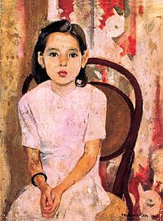
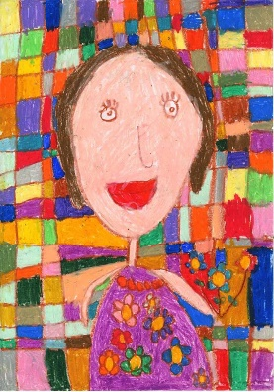
HOẠT ĐỘNG 1: KHÁM PHÁ
Tìm điểm giống nhau giữa hai bức tranh.
Khi nhìn thẳng (góc chính diện), tranh chân dung vẽ các bộ phận nào ?
1
2

Slide 5
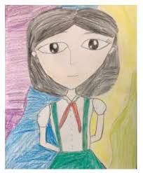
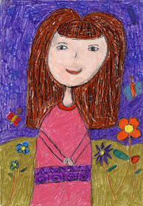
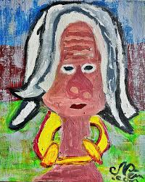
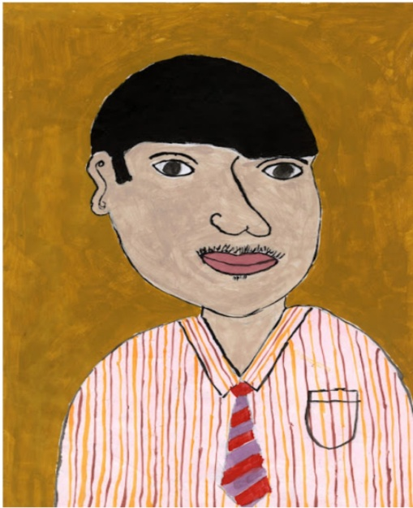
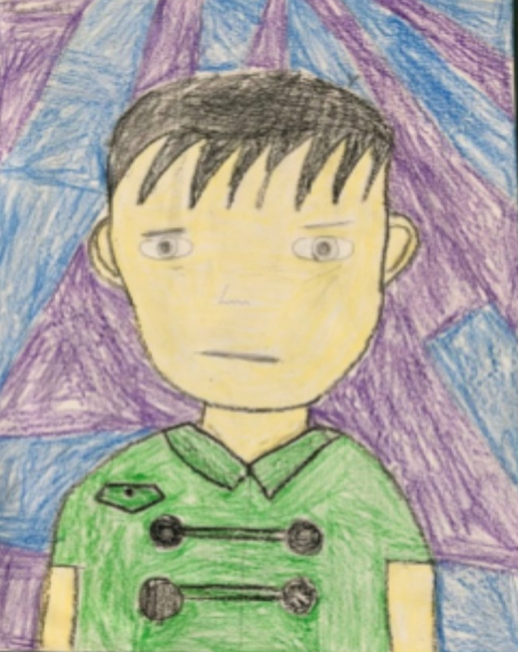
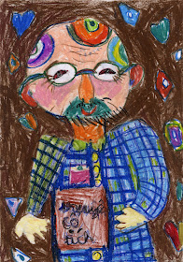
3
1
2
4
6
5

Slide 6
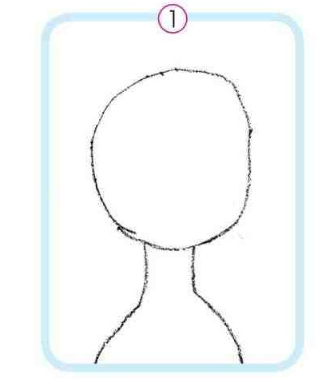
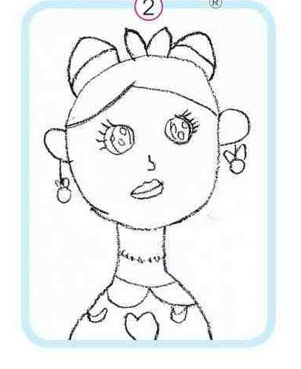
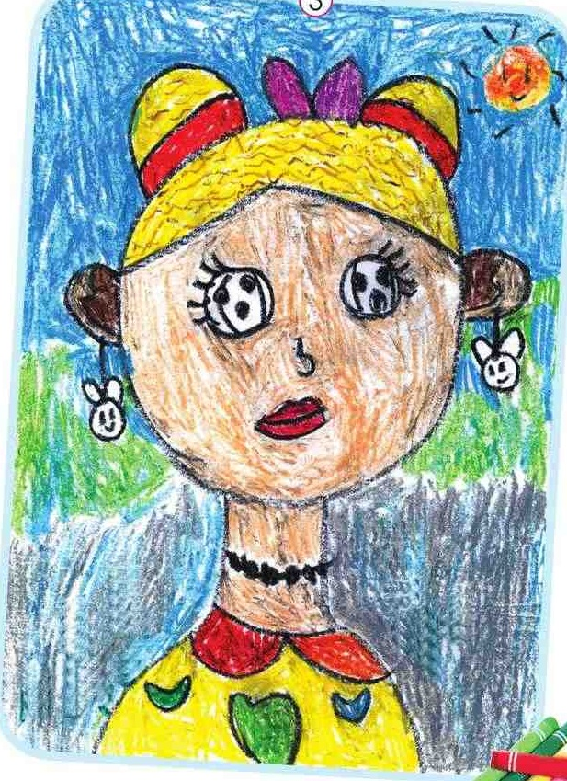
HOẠT ĐỘNG 2. KIẾN TẠO KIẾN THỨC- KỸ NĂNG
3
1
2

Slide 7
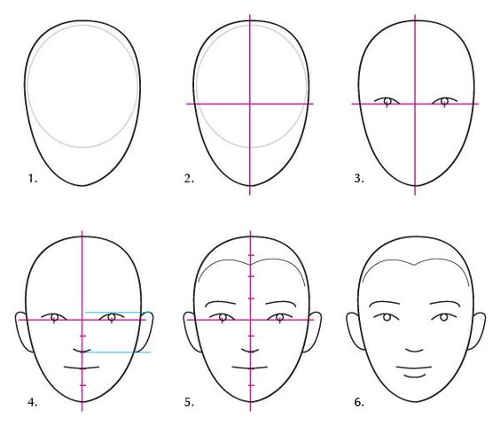

Slide 8
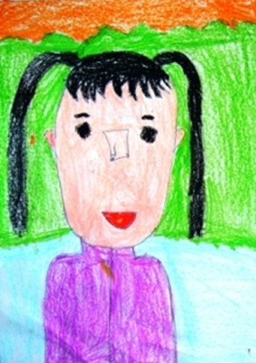
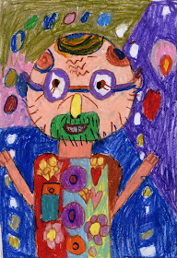
MỘT SỐ SẢN PHẨM THAM KHẢO

Slide 9
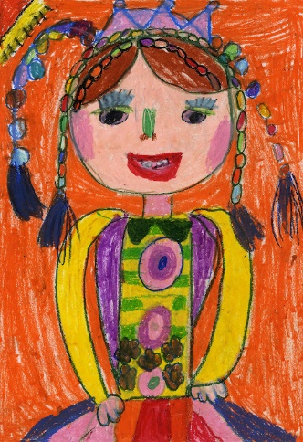
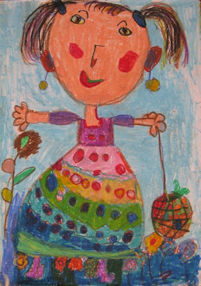
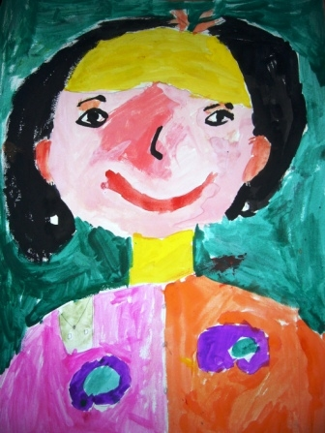

Slide 10

HOẠT ĐỘNG 3: LUYỆN TẬP, SÁNG TẠO

Slide 11
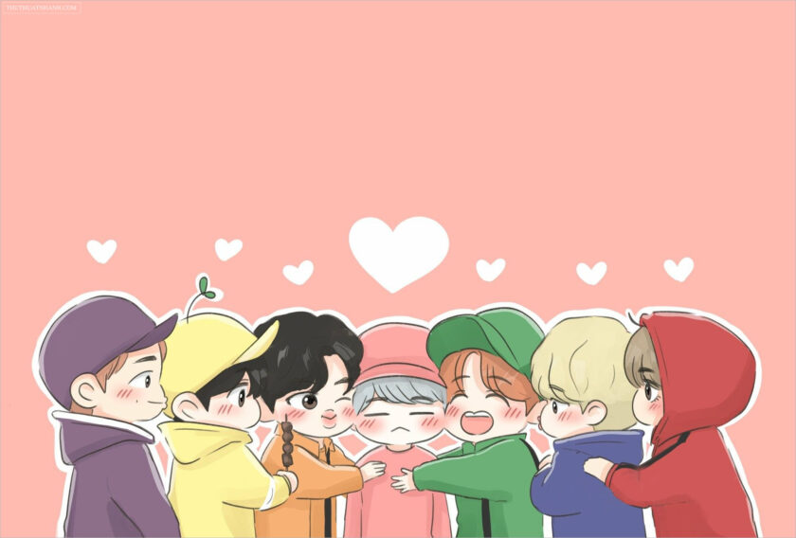
BÀI HỌC ĐẾN ĐÂY LÀ KẾT THÚC
Chúc các em một ngày vui

